Slide 1
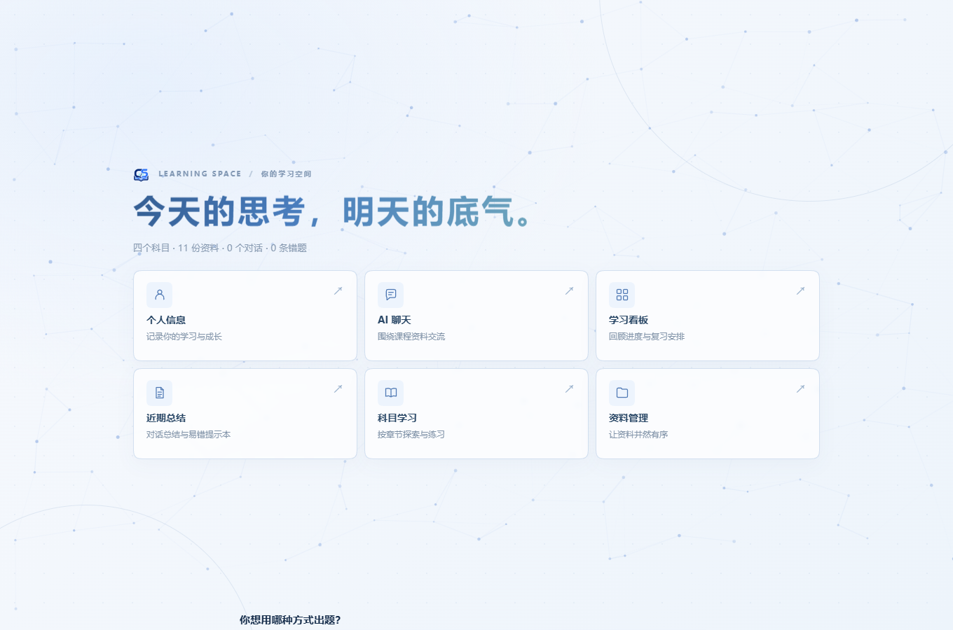
第三周阶段汇报 · 2026.11.09
计算机课程学习助手
学习过程可保存
本地出题可切换
交付物 → 用户流程 → 版本对比 → 当前功能
第三周迭代，含 11 月 9 日最新验证
界面采自临时演示环境；截图中的生成内容为模拟内容
CSLA · 第三周汇报
01
Notes:
本次汇报沿用第二周结构，重点说明已有学习流程怎样变得可保存、可追踪，以及本地模型出题如何落地。统计覆盖11月2日至8日的迭代，并补入11月9日已完成的验证，不把新增功能等同于完成所有正式验收。
依据：第二周汇报PPT；日志/2026-11-07、2026-11-08、2026-11-09 修改日志.md；当前本地V3代码。

Slide 2
01 交付物内容
交付物总表：Demo、文档与提交进度
阶段 | 需要交付的内容 | 完成情况 | 仓库提交状态
前期 | C-2 项目计划 | 已完成 | 已推送 main
本周 | G-2 产品需求规格说明书 | 已完成 | 已推送 main
本周 | I-1 体系结构设计报告 | 已完成 | 已推送 main
本周 | I-2 用户界面设计 | 已完成 | 已推送 main
本周 | I-4 模块设计报告 | 已完成 | 已推送 main
本周 | Demo V2（集成可运行版本） | 已整合，可演示 | 已推送 main
本周 | 第二周汇报 PPT（含讲稿） | 已完成 | 已推送 main
后续 | I-3 数据库设计报告 | 待完成 | 未提交正式成品
后续 | K-1 系统测试计划 | 待完成 | 未提交正式成品
后续 | K-2 测试用例 | 待完成 | 未提交正式成品
后续 | K-3 测试报告 | 待完成 | 未提交正式成品
累计已完成 5 份文档 + Demo V2 + 汇报 PPT；剩余 4 份文档待完成。
提交口径：GitHub main 记录；课程平台提交与教师验收状态未核验。
CSLA · 第二周汇报
02
Notes:
建议用时：35秒
交付物不只有设计文档。根据第二周交付物清单，本周包含G-2、I-1、I-2、I-4四份文档和Demo V2，另有本次汇报PPT。累计已完成的文档还包括前期C-2项目计划。I-3数据库设计和K-1到K-3三份测试文档仍待完成，已有草稿不等于正式交付成品。表中已提交表示相关文件已经推送GitHub main；未取得课程平台的提交回执，因此不把仓库提交等同于老师已接收或验收通过。
依据：第二周汇报/交付物/交付物清单.txt；Git跟踪文件及main提交记录；PPT汇报内容.txt
截图说明：临时副本、独立端口，mock截图不代表真实模型质量；未使用私人数据。

Slide 3
01 交付内容
交付物与当前状态
交付项 | 已有基础 | 本周结果 | 状态
Demo V3 | 第二周可运行Demo | 分节学习、练习联动、界面完善 | 本地可演示
本地 Qwen 出题 | DeepSeek API 出题 | 双方式切换、NF4 4-bit试用 | 实测出题通过
G-2 / I-1 / I-2 / I-4 | 第二周填写版 | 新增功能需同步到正式文档 | 沿用基线，待更新
C-2 项目计划 | 第二周已有交付记录 | 结合当前迭代继续维护 | 沿用
I-3 / K-1 / K-2 / K-3 | 第二周列为后续项 | 未发现本轮正式更新证据 | 待补齐
本周 PPT / 日志 | 已有周报与每日记录 | 本次汇报、11月7—9日日志 | PPT本地生成；日志已同步
发布口径：新增应用代码已同步 main；课程平台提交状态未核验。
CSLA · 第三周汇报
02
Notes:
上一周的设计文档和Demo仍作为基线。本周形成V3功能迭代和本地量化出题试用，并准备本次PPT。要区分本地已实现和已合并main：11月9日新增代码与日志已同步main；课程平台提交状态仍需分别核对。
依据：第二周汇报PPT；日志/2026-11-07、2026-11-08、2026-11-09 修改日志.md；当前本地V3代码。

Slide 4
01 工作安排
本周工作拆分：七个工作日的展示口径
工作日 | 内容拆分 | 可展示结果
第1天 | 教材与资料入口梳理 | 参考教材、目录预览、章节追加
第2天 | 章节讲解拆分与保存 | 大纲、小节生成、独立Markdown
第3天 | 习题与讲解联动 | 来源标记、旧题保留、简解与详解
第4天 | 阅读与掌握度修正 | 阅读勾选、作答完成、错题复习门槛
第5天 | 界面与手机操作优化 | 单列设置、公式排版、头像裁剪、返回路径
第6天 | 本地模型出题接入 | 模型切换、题数选择、实时计时
第7天 | 4-bit量化与回归验证 | GPU完整加载、实际出题、日志与汇报
按工作量均衡整理，不对应实际提交日期；实际变更与测试日期保留在日志中。
CSLA · 第三周汇报
03
Notes:
这页按工作量将本周完成内容拆成七个日单元，方便分配讲解。它不是实际提交日历，不改变日志中的真实日期。日志事实主要集中在11月7日至9日，可按需要回查。每个日单元都包含具体任务和可展示结果，不标个人作者。
依据：第二周汇报PPT；日志/2026-11-07、2026-11-08、2026-11-09 修改日志.md；当前本地V3代码。

Slide 5
02 用户使用流程
学习流程分成两段：先读懂，再验证
01
准备：登录 → 选择资料与科目 → 确认章节大纲
02
学习：逐小节生成 → 保存 Markdown → 阅读并勾选
03
练习：选择模型与题数 → 根据讲解出题 → 查看简解 / 详解
04
复习：保留旧题 → 处理错题 → 查看章节掌握度
CSLA · 第三周汇报
04
Notes:
本周没有推翻原有资料问答和科目学习，而是把科目学习的过程做细。第一段从资料和目录开始，逐节生成、保存并勾选阅读。第二段选择模型与题数，按讲解练习，遇到错误进入复习。返回主界面或重新打开时，已保存内容可以继续使用。
依据：第二周汇报PPT；日志/2026-11-07、2026-11-08、2026-11-09 修改日志.md；当前本地V3代码。

Slide 6
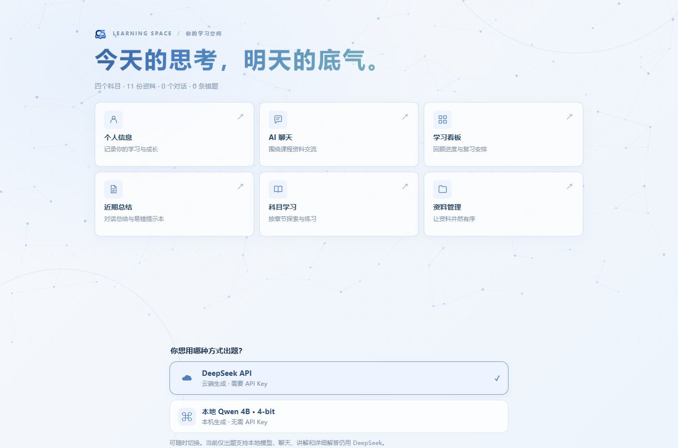
02 用户流程 · 入口与模型
模型选择放在首页功能块下方
两种出题方式
DeepSeek API 或本地 Qwen 4B · 4-bit。
入口保持稳定
原标语与六个功能块保留，模型选择下移。
适用范围明确
本地目前只负责出题；其他AI能力仍用DeepSeek。
界面采自临时演示环境；截图中的生成内容为模拟内容
CSLA · 第三周汇报
05
Notes:
用户先沿用熟悉的首页入口，在六个功能块下方选择出题方式，也可随时去设置切换。选择仅作用于下一次出题请求，本地模型不是整个系统的替代品；聊天、章节讲解和详细解答仍需要DeepSeek。未配置API时也提供本地出题入口，但需要已有讲解作为题目依据。
依据：第二周汇报PPT；日志/2026-11-07、2026-11-08、2026-11-09 修改日志.md；当前本地V3代码。

Slide 7
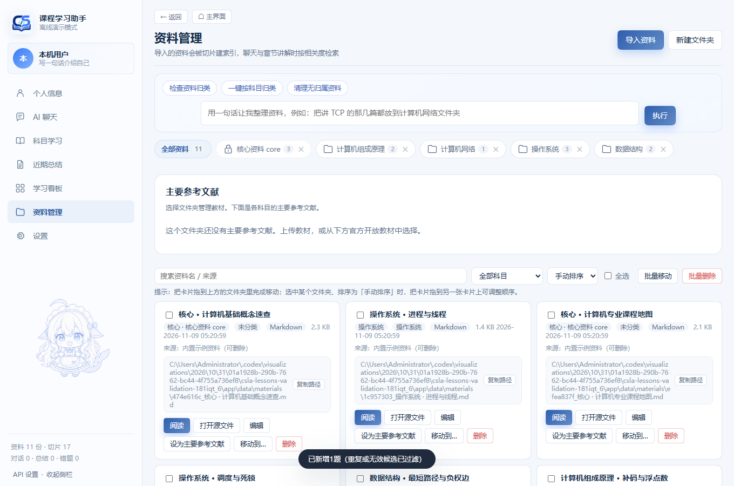
02 用户流程 · 学习准备
教材目录与章节组织
参考教材入口
查看主要参考文献，也可上传自己的教材。
目录转为学习结构
预览目录，确认后追加章节。
保留出处边界
支持PDF页码来源；缺失出处仍需核对。
界面采自临时演示环境；截图中的生成内容为模拟内容
CSLA · 第三周汇报
06
Notes:
资料不只用于问答，也可以成为章节组织和讲解的依据。本周接入主要参考教材、目录预览和追加章节，并支持上传自己的教材。内置开放教材涉及四个科目，但多为英文，不能声称已经覆盖国内全部考纲。原教材引用应按实际结果核对，没有引用时不能编造。
依据：第二周汇报PPT；日志/2026-11-07、2026-11-08、2026-11-09 修改日志.md；当前本地V3代码。

Slide 8
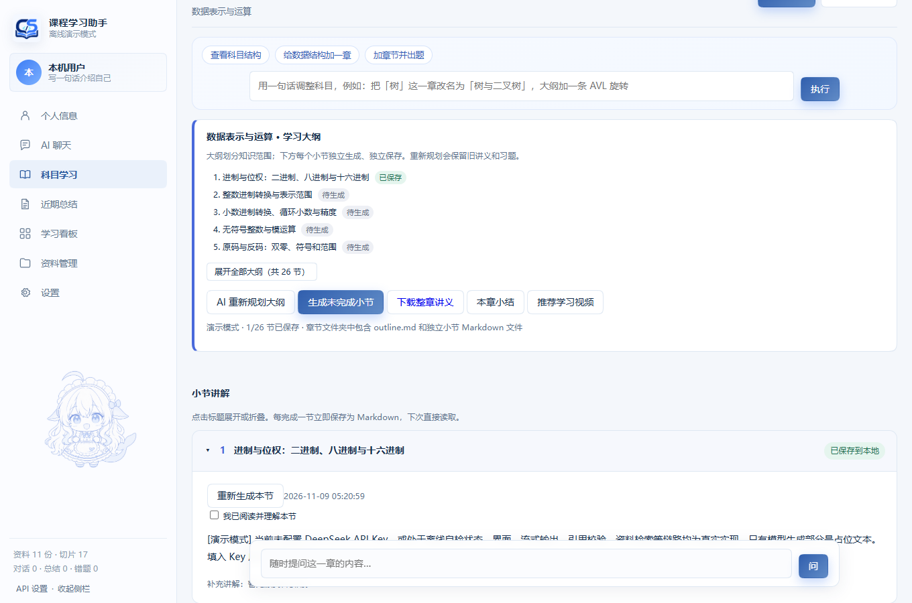
02 用户流程 · 学习讲解
大纲与小节分开生成、分开操作
大纲独立展示
单列小字号，默认展示前5节，可展开全部。
每节单独生成
完成一节保存一节，失败时保留已完成内容。
按需展开与重生成
小节卡片可折叠，也能单独重新生成。
界面采自临时演示环境；截图中的生成内容为模拟内容
CSLA · 第三周汇报
07
Notes:
原来整章一次生成容易截断，后面的失败还会影响前面的结果。现在先确定大纲，再逐个小节生成，每节完成后保存。界面用折叠卡片承载小节，默认大纲只露出部分内容，方便手机阅读。用户能重生成大纲或指定小节，不用每次重做整章。
依据：第二周汇报PPT；日志/2026-11-07、2026-11-08、2026-11-09 修改日志.md；当前本地V3代码。

Slide 9
02 用户流程 · 本地保存
每章一个文件夹，每节一份 Markdown
01
每节完成即落盘
保存结构示意
章节文件夹/
outline.md 大纲
section-01.md 第一节
section-02.md 第二节
…
版本清单 / 历史归档
02
重新进入直接读取
03
失败不覆盖已有完整内容
04
重生成保留版本关系
小节正文发生变化后，原阅读勾选不再算作当前版本已读。
CSLA · 第三周汇报
08
Notes:
保存是本周的重要变化。章节大纲与每节正文各自落盘；重开页面优先读取已有内容，避免为同样内容再次调用模型。版本清单关联小节，重规划或重生成保留旧内容供追溯。右侧用结构示意说明文件组织，不是用户真实目录截图。
依据：第二周汇报PPT；日志/2026-11-07、2026-11-08、2026-11-09 修改日志.md；当前本地V3代码。

Slide 10
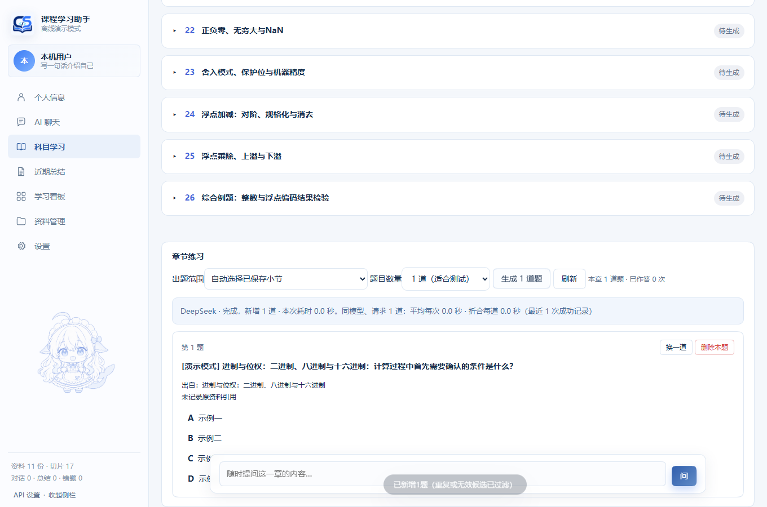
02 用户流程 · 章节练习
按讲解出题，并让生成过程可观察
范围与数量可选
选择已保存的小节，1—5道，默认3道。
来源与反馈清楚
标记对应小节和资料；答后简解，按需详解。
等待有记录
实时计时；成功后统计平均每次与每题耗时。
界面采自临时演示环境；截图中的生成内容为模拟内容
CSLA · 第三周汇报
09
Notes:
习题改成参照已保存的小节内容生成，并记录小节和原资料来源。现在可以选择1至5道，默认3道，测试本地模型时可以先选1道。计时显示整个请求等待时间，包括模型加载、生成和校验；平均值按模型与题数分组，只纳入成功新增的题目。截图中的演示计时不作为真实模型性能证据。
依据：第二周汇报PPT；日志/2026-11-07、2026-11-08、2026-11-09 修改日志.md；当前本地V3代码。

Slide 11
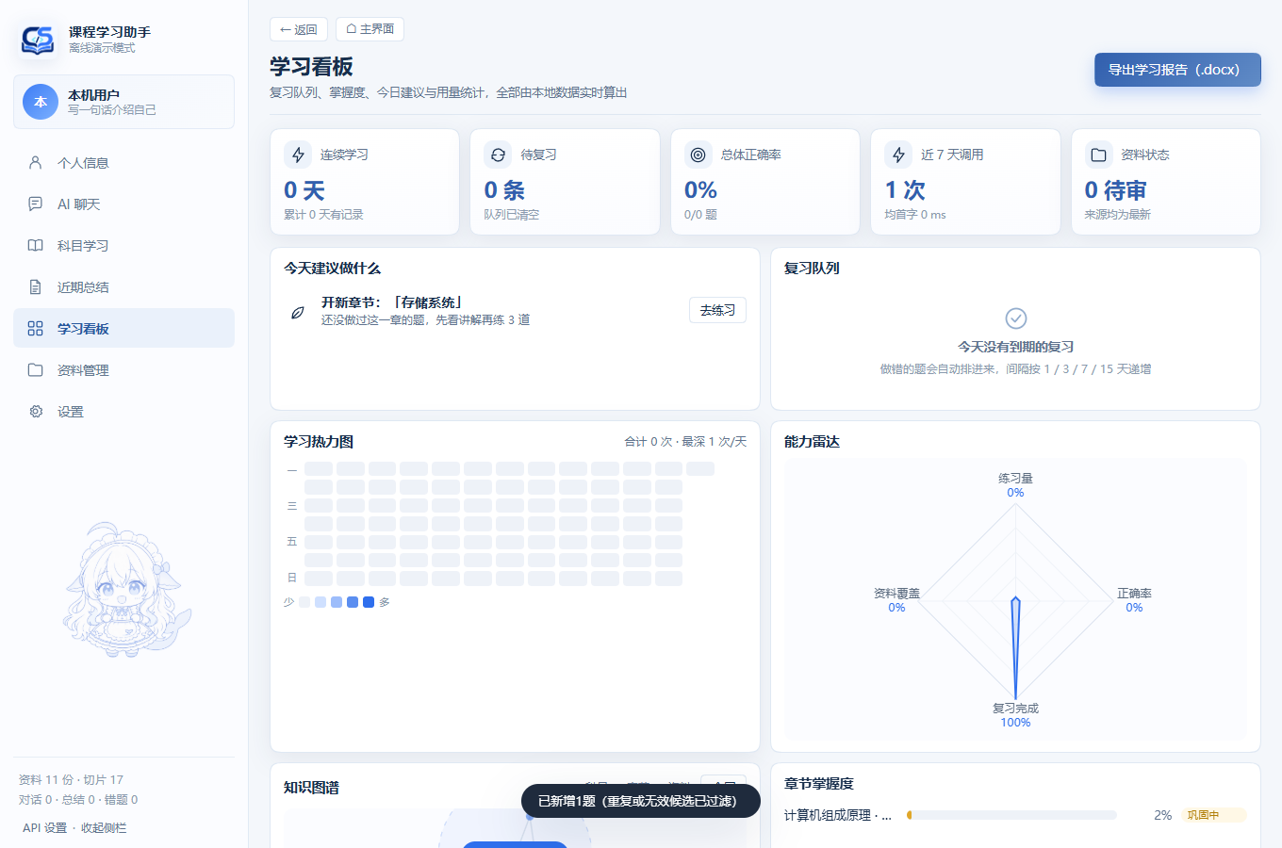
02 用户流程 · 复习与掌握
100% 掌握需要完成学习闭环
阅读完成
全部当前小节已勾选“阅读并理解”。
练习完成
当前章节至少有一道题，且全部已作答。
错题已复习
最后一次答错后完成有效复习，才允许满分。
界面采自临时演示环境；截图中的生成内容为模拟内容
CSLA · 第三周汇报
10
Notes:
旧规则更接近正确率，少量题做对就可能显示满分。新规则把阅读和作答各占一半，但不是加满就算掌握。必须有小节、有题目，全部小节阅读勾选、当前全部题目作答，并且最后一次答错后完成有效复习，才显示100%。正确率仍单独保留，未完成错题复习时最高99%。
依据：第二周汇报PPT；日志/2026-11-07、2026-11-08、2026-11-09 修改日志.md；当前本地V3代码。

Slide 12
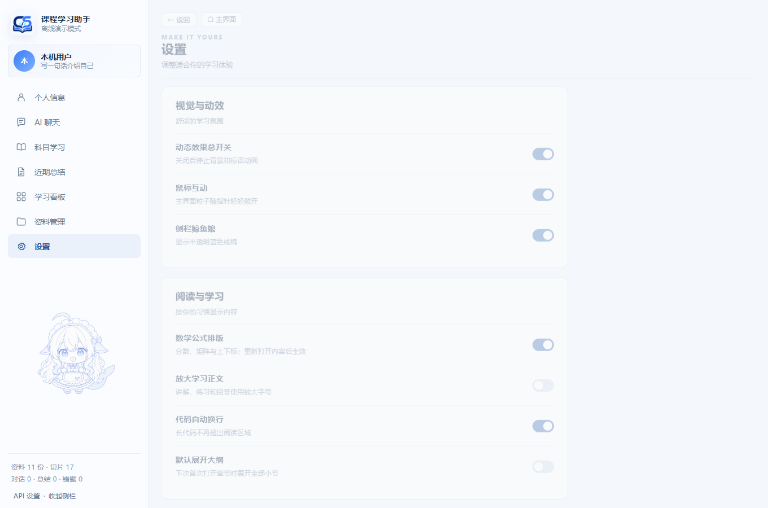
02 用户流程 · 设置与阅读
设置单列排列，阅读支持公式
设置按行分组
单列排列，开关与说明放在同一行。
阅读排版完善
公式、代码换行、字号与大纲展开偏好。
个人形象可调整
头像拖动、缩放、裁剪后保存。
界面采自临时演示环境；截图中的生成内容为模拟内容
CSLA · 第三周汇报
11
Notes:
界面优化集中在减少操作阻力。设置按组纵向排列，桌面和手机都能顺序阅读；模型切换也放在其中。数学公式采用本地KaTeX排版，代码可自动换行，正文可放大。头像可以先裁剪再上传。新增能力与纯视觉改善分别说明，避免把所有样式变动都当新功能。
依据：第二周汇报PPT；日志/2026-11-07、2026-11-08、2026-11-09 修改日志.md；当前本地V3代码。

Slide 13
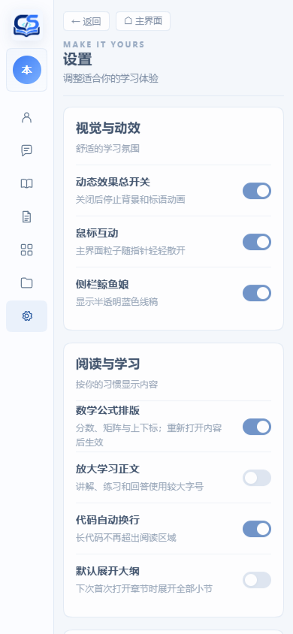
02 用户流程 · 手机与导航
手机可顺序操作，返回遵循页面层级
01
设置与出题控制纵向排列
02
详情页回上层，功能首页再回主界面
03
关闭网页通知后约1秒停止主服务
界面采自临时演示环境；截图中的生成内容为模拟内容
CSLA · 第三周汇报
12
Notes:
手机布局不再把设置并排挤压。数量和出题范围按纵向排列，触控区域更清楚。返回按钮的目标也统一：详情回到上一层，侧边栏功能首页再返回主界面。关闭网页后服务约一秒退出，但刷新有短暂缓冲。异常断网或浏览器不发送关闭通知仍由心跳超时兜底，不能说任何情况都能瞬间退出。
依据：第二周汇报PPT；日志/2026-11-07、2026-11-08、2026-11-09 修改日志.md；当前本地V3代码。

Slide 14
03 版本对比 · 学习功能
新增与优化清单：学习主线
区块 | 功能1 | 功能2 | 功能3 | 功能4
科目学习 | 【优化】逐小节生成 | 【新增】独立MD保存 | 【新增】单节重生成 | 【优化】大纲折叠
章节练习 | 【优化】按讲解出题 | 【新增】小节来源关联 | 【新增】删除 / 换一道 | 【新增】简解 + 按需详解
内容更新 | 【新增】讲解版本记录 | 【新增】旧题失效提醒 | 【优化】保留旧习题 | 【优化】失败保留内容
掌握与复习 | 【新增】阅读勾选 | 【优化】全部题目作答 | 【优化】错题复习门槛 | 【优化】正确率独立保留
红色【新增】：第二周基线没有；蓝色【优化】：已有能力的完善。
CSLA · 第三周汇报
13
Notes:
比较基线是第二周PPT中的集成版本。本周新增的能力用红色，已有能力的完善用蓝色。这里重点讲解学习部分：原来已有章节生成、题目判分、看板和复习，现在增加的是逐小节保存、明确阅读记录、题目与讲解版本关联，以及更严格的满分条件。
依据：第二周汇报PPT；日志/2026-11-07、2026-11-08、2026-11-09 修改日志.md；当前本地V3代码。

Slide 15
03 版本对比 · 模型与体验
新增与优化清单：模型和操作
区块 | 功能1 | 功能2 | 功能3 | 功能4
模型调用 | DeepSeek API 保留 | 【新增】Qwen本地出题 | 【新增】4-bit量化 | 【新增】两处模型切换
出题控制 | 【新增】1—5道选择 | 【新增】实时计时 | 【新增】分组平均耗时 | 【优化】失败不转云端
阅读与设置 | 【新增】公式排版 | 【优化】单列设置 | 【新增】头像裁剪 | 【优化】移动端触控
首页与导航 | 【优化】动态标语 | 【优化】鼠标响应粒子 | 【优化】返回页面层级 | 【优化】关闭后停服
本地模型接入范围仅为出题，不能表述为所有AI功能已本地化。
CSLA · 第三周汇报
14
Notes:
第二周已有DeepSeek API，本周增加本地Qwen出题和模型切换，再把4-bit量化落到机器上。数量选择和计时属于可用性增强。界面方面，公式排版和头像裁剪是新增能力；返回层级、设置单列和标语动效是在原有界面上优化。金色条纹最后已移除，不作为当前成果。
依据：第二周汇报PPT；日志/2026-11-07、2026-11-08、2026-11-09 修改日志.md；当前本地V3代码。

Slide 16
04 当前功能 · 本地模型
同一套练习校验，两个生成入口
01
选择模型 + 小节 + 题数 → 提交出题请求
02
DeepSeek API 或本地 Qwen → 返回候选题
03
共用字段、重复题与来源检查 → 合格后写入题库
04
本地失败明确提示；不自动改用云端
当前限制：模型目录固定在本机；聊天、讲解、详细解答尚未迁移。
CSLA · 第三周汇报
15
Notes:
本地模型接入并没有另造一套题库。前端把模型选择随出题请求发送，服务按选择调用DeepSeek或本地Qwen，然后共用相似题过滤、字段检查和出处检查。只有通过校验的题目才保存。本地失败明确报错，不自动改用云端。当前路径硬编码在本机，属于试用阶段，还不是跨设备安装方案。
依据：第二周汇报PPT；日志/2026-11-07、2026-11-08、2026-11-09 修改日志.md；当前本地V3代码。

Slide 17
04 当前功能 · 4-bit量化实测
4-bit 已完整进入显卡，短题测试约57秒
2.6 GB
测试进程显存分配峰值
全部模型参数位于 cuda:0
56.77 秒
实际生成1道题并通过校验
单次短题测试，含加载；并非平均值或纯量化对照实验。原始模型文件未修改。
CSLA · 第三周汇报
16
Notes:
这页是实际本地测试而非模拟截图。设备是RTX4060 Laptop 8GB。原16位方式给GPU五GB预算，部分参数需要放到系统内存；新版采用NF4双重量化，显式全放GPU。相同栈讲解测试此前109.3秒，本次56.77秒，降幅约48%，但这是单次且同时有提示词和格式兼容调整，不是严格受控基准。量化仍需每次加载，常驻复用尚未做。
依据：第二周汇报PPT；日志/2026-11-07、2026-11-08、2026-11-09 修改日志.md；当前本地V3代码。

Slide 18
04 当前功能 · 问题与处理
从“能生成”到“失败可处理”
问题 | 原因或触发条件 | 本周处理
讲解截断 / 生成后丢失 | 整章生成与集中保存 | 逐节生成、逐节落盘、保留已完成内容
阅读勾选提示未知接口 | 页面已更新，后台仍为旧进程 | 确认端口、清理旧服务、重启加载接口
本地出题等待过长 | 重复加载、CPU分担、校验重试 | 4-bit全GPU、实时计时、分组统计
小模型返回空数组 / 多余括号 | 无引用场景与输出格式不稳定 | 明确讲解依据；仅去掉完整JSON后的多余闭括号
不补写截断题目，不捏造资料引用，不把失败结果记入平均耗时。
CSLA · 第三周汇报
17
Notes:
本周的问题不仅是新增功能，还包括实际使用暴露的故障。截断通过逐节保存减少影响；未知接口来自新页面连到旧服务，清理旧进程后恢复；本地输出空数组或多余闭括号分别通过明确约束和有限格式兼容处理。不能为了让测试通过而放松出处或截断校验。
依据：第二周汇报PPT；日志/2026-11-07、2026-11-08、2026-11-09 修改日志.md；当前本地V3代码。

Slide 19
04 当前功能 · 现场演示
建议演示顺序：一次完整的小节学习
01
打开已保存小节，展示大纲折叠与正文
02
勾选已读，说明正文更新后需要重新确认
03
选本地4-bit与1道题，观察计时并完成作答
04
回看掌握度：剩余阅读、未答习题、错题复习
CSLA · 第三周汇报
18
Notes:
演示建议使用已经保存的小节，减少现场模型等待。先展示折叠和Markdown保存，再勾选阅读，选择本地模型与一道题，展示计时。模型等待期间可以解释量化测试和功能边界。完成后答题、看简解、回到看板说明为什么还不是100%。不建议现场清空数据或连续重复跑模型。
依据：第二周汇报PPT；日志/2026-11-07、2026-11-08、2026-11-09 修改日志.md；当前本地V3代码。

Slide 20
验证记录
已有验证与当前边界
证据 | 记录结果 | 说明
11月8日 mock 主流程 | 43/43通过 | 隔离模拟数据，不代表真实模型质量
11月8日 分节相关回归 | 71项通过 / 3项跳过 | 跳过项与未缓存官方PDF有关
11月9日 轻量检查 | 9/9通过 | 最新静态与存储相关检查
11月9日 本地4-bit出题 | 1道题生成与校验通过 | 短样本，56.77秒，全GPU
11月9日 完整自检 | 结果未确认 | 包装脚本输出编码失败，不计为通过
仍需：多章节真实题目质量评审、稳定耗时统计、全页面人工验收。
CSLA · 第三周汇报
19
Notes:
验证记录按日期和方法区分。11月8日的模拟主流程43项通过，不代表真实模型教学质量；11月9日轻量检查九项通过，本地短题实测通过，但完整自检包装脚本因输出编码问题没有保留完整结果，因此不写成通过。本次截图也来自隔离模拟环境，真实数据没有被用于截图或测试。
依据：第二周汇报PPT；日志/2026-11-07、2026-11-08、2026-11-09 修改日志.md；当前本地V3代码。

Slide 21
当前边界
本周尚未完成的内容
01
本地模型只支持出题，其他AI能力仍走DeepSeek
02
模型每次重新加载，常驻复用尚未实现
03
原教材引用仍有缺失，真实题目质量需人工评审
04
正式设计与测试文档待同步，课程平台提交状态待核验
CSLA · 第三周汇报
20
Notes:
这里明确没有完成的部分。当前聊天只使用基础个人信息和近期对话，不能说已经利用易错习惯做个性化辅导。本地Qwen仅用于出题，没有把全部AI功能搬到本地；引用也不是每节都齐全。最近新增代码已同步main，正式文档更新和课程平台提交仍需分别跟踪。
依据：第二周汇报PPT；日志/2026-11-07、2026-11-08、2026-11-09 修改日志.md；当前本地V3代码。

Slide 22
下一步
围绕真实课程完成质量与效率验证
01
效率：模型常驻复用，区分加载与生成耗时
02
质量：多章节题目、正确答案与资料引用人工评审
03
交付：补齐设计和测试文档，核对课程提交清单
本周成果：分节保存更可靠，练习依据更明确，本地出题已跑通。
CSLA · 第三周汇报
21
Notes:
下一步优先做可验证的改进：减少重复加载，分开记录模型加载和生成时间；挑选多个真实章节，检查题意、答案和引用，不只测是否能返回JSON；最后把代码评审、正式文档和演示材料对齐。本周完成的是从已有Demo向可保存、可追踪和可本地出题的学习助手推进，不能把一次短题成功当作全部验收完成。
依据：第二周汇报PPT；日志/2026-11-07、2026-11-08、2026-11-09 修改日志.md；当前本地V3代码。

